Slide 1
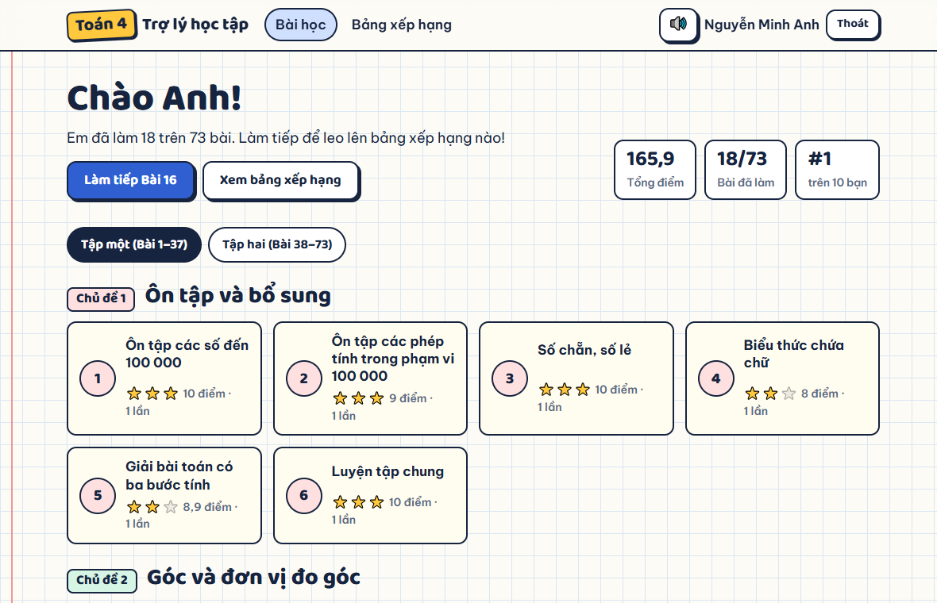
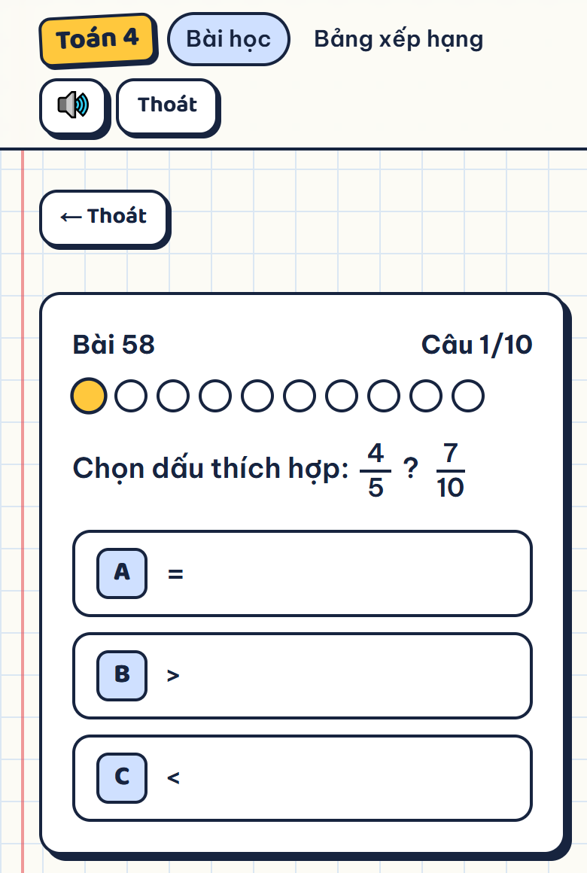
Toán 4
Trợ lý học tập
Luyện tập 73 bài Toán lớp 4 theo sách giáo khoa, có lời khen bằng tiếng Việt, bảng xếp hạng và trang quản lý cho giáo viên.
tro-ly-toan-4.vercel.app
Notes:
Giới thiệu nhanh: đây là ứng dụng web luyện Toán lớp 4 bám theo 73 bài của hai tập sách giáo khoa. Ảnh bên phải là giao diện thật của học sinh trên máy tính và điện thoại.

Slide 2



Luyện Toán ngoài giờ cần ba điều
Bài tập bám sát sách
Biết đúng sai ngay
Giáo viên nắm tiến độ
Học sinh cần bài luyện đúng theo từng bài của sách giáo khoa đang học.
Làm xong câu nào, biết kết quả câu đó liền, kèm đáp án đúng để tự sửa.
Giáo viên cần xem điểm từng em mà không phải thu bài và chấm tay.
Toán 4 – Trợ lý học tập đáp ứng cả ba nhu cầu này trong một ứng dụng chạy trên trình duyệt.
Notes:
Ba nhu cầu mà sản phẩm hướng tới: bài tập bám sách, biết đúng sai ngay, và giáo viên theo dõi được tiến độ.

Slide 3



Một ứng dụng web để luyện, chấm và theo dõi
Học sinh luyện từng bài
73
1 187
Vào bằng tên và ngày sinh, mỗi lần làm 10 câu, được chấm và khen ngay.
bài học theo sách giáo khoa
câu hỏi trong ngân hàng
Giáo viên xem kết quả
Điểm cả lớp, từng lượt làm, từng câu trả lời nằm trên một trang quản lý.
13
10
Chạy trên trình duyệt
Không cần cài đặt. Dùng được trên điện thoại, máy tính bảng và máy tính.
chủ đề của hai tập sách
câu cho mỗi lần làm bài
Notes:
73 bài, 1 187 câu hỏi, 13 chủ đề, 2 tập sách. Học sinh luyện, ứng dụng chấm và khen, giáo viên xem toàn bộ kết quả.

Slide 4




Một lượt học chỉ có bốn bước
1
2
3
4
Vào lớp
Chọn bài
Làm 10 câu
Xem kết quả
Nhập họ tên và chọn ngày sinh.
Chọn một trong 73 bài của hai tập sách.
Mỗi câu được khen hoặc động viên ngay.
Nhận điểm, số sao và vị trí xếp hạng.
Làm lại bao nhiêu lần cũng được. Điểm cao nhất của mỗi bài là điểm được tính vào bảng xếp hạng.
Notes:
Bốn bước: vào lớp, chọn bài, làm 10 câu, xem kết quả. Làm lại bao nhiêu lần cũng được, điểm cao nhất của mỗi bài được tính vào xếp hạng.

Slide 5
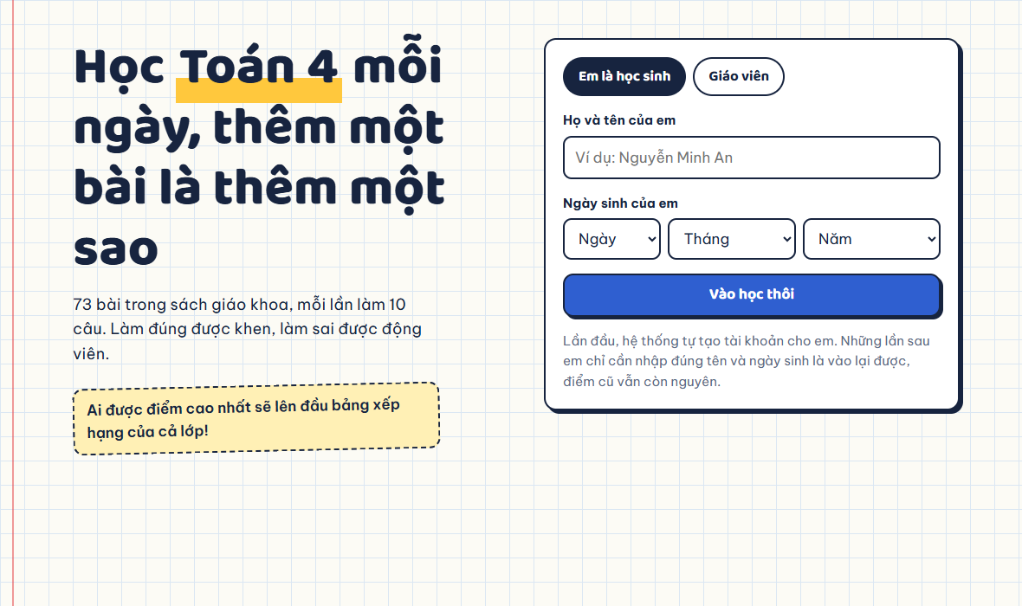



Em chỉ cần nhớ tên và ngày sinh
Lần đầu: tự tạo tài khoản
Em nhập họ tên và chọn ngày sinh. Không cần mật khẩu.
Lần sau: nhập lại là vào
Điểm và các bài đã làm vẫn còn nguyên.
Gõ hoa, thường, có dấu đều được
Dấu cách thừa cũng không tạo tài khoản mới.
Khác ngày sinh là tài khoản khác
Hai bạn trùng tên không bị lẫn điểm.
Notes:
Lần đầu hệ thống tự tạo tài khoản. Lần sau nhập đúng lại là vào lại. Tên được so sánh không phân biệt hoa thường và dấu.

Slide 6


73 bài, chia theo 13 chủ đề như trong sách
Tập một và tập hai
Bài 1 đến 37 và bài 38 đến 73, chọn bằng hai nút.
Sao theo điểm cao nhất
Mỗi bài hiện số sao và điểm tốt nhất em đã đạt.
Nút làm tiếp
Một nút đưa em tới bài chưa làm đầu tiên.
Notes:
Trang chủ của học sinh: hai nút chọn tập một hoặc tập hai, các thẻ bài theo chủ đề, số sao và điểm tốt nhất của từng bài, nút làm tiếp bài chưa làm.

Slide 7
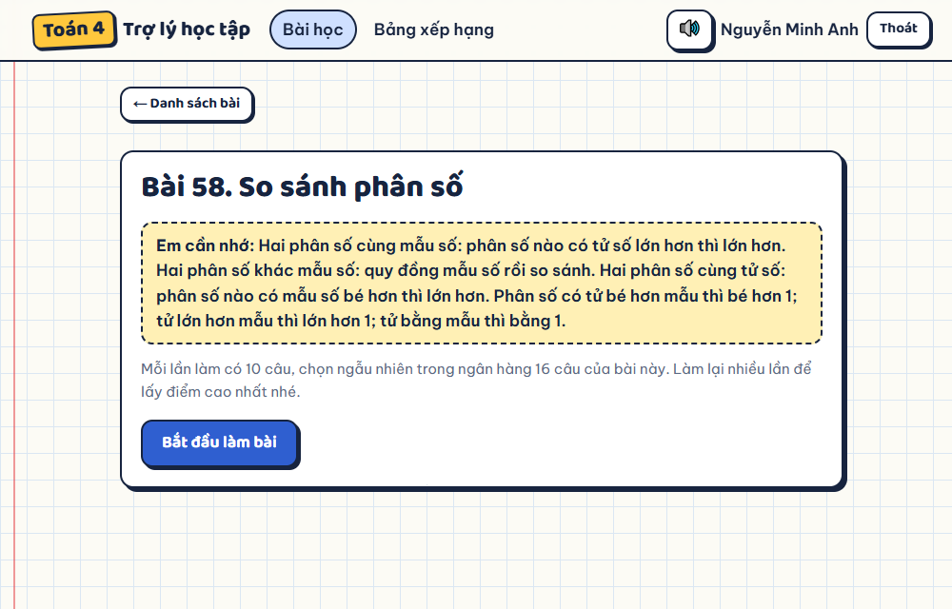

Mỗi bài mở đầu bằng phần Em cần nhớ
Nhắc lại kiến thức
Quy tắc ngắn gọn của bài, đọc xong mới bắt đầu làm.
Tối đa 10 câu, rút ngẫu nhiên
Mỗi bài có từ 8 đến 32 câu; mỗi lần làm gặp bộ câu khác nhau.
Đáp án cũng được xáo trộn
Thứ tự A, B, C, D đổi mỗi lần nên không học vẹt vị trí.
Notes:
Trước khi làm, học sinh đọc lại kiến thức trọng tâm của bài. Mỗi lần làm rút tối đa 10 câu ngẫu nhiên từ ngân hàng 8 đến 32 câu của bài.

Slide 8
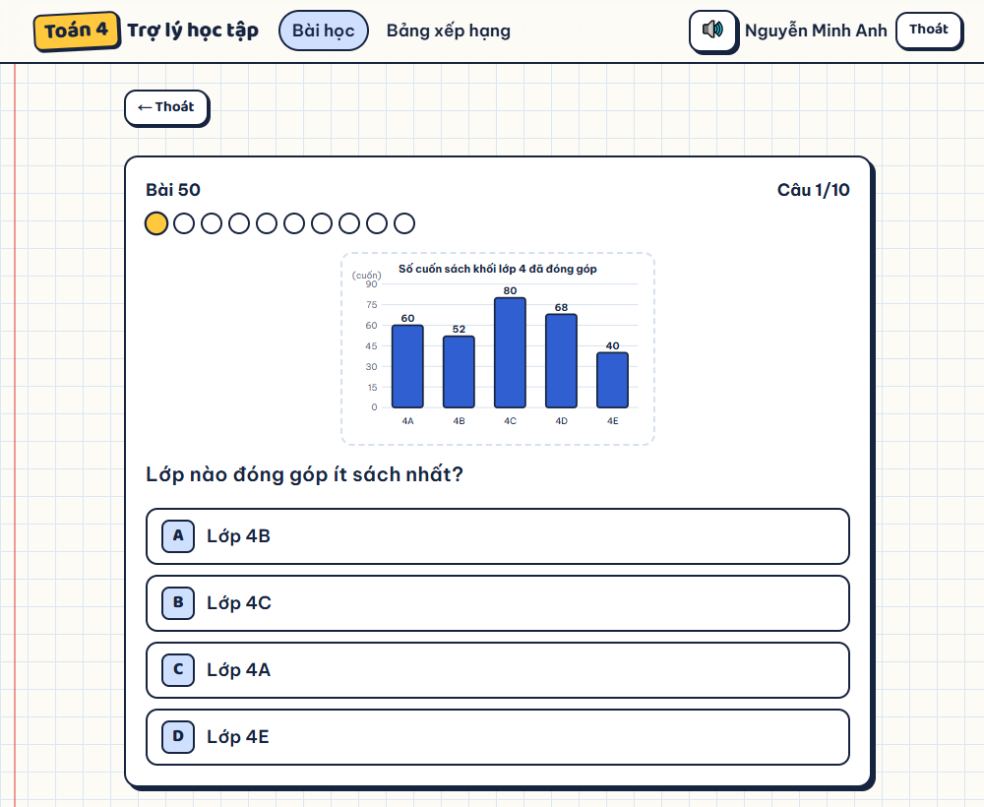
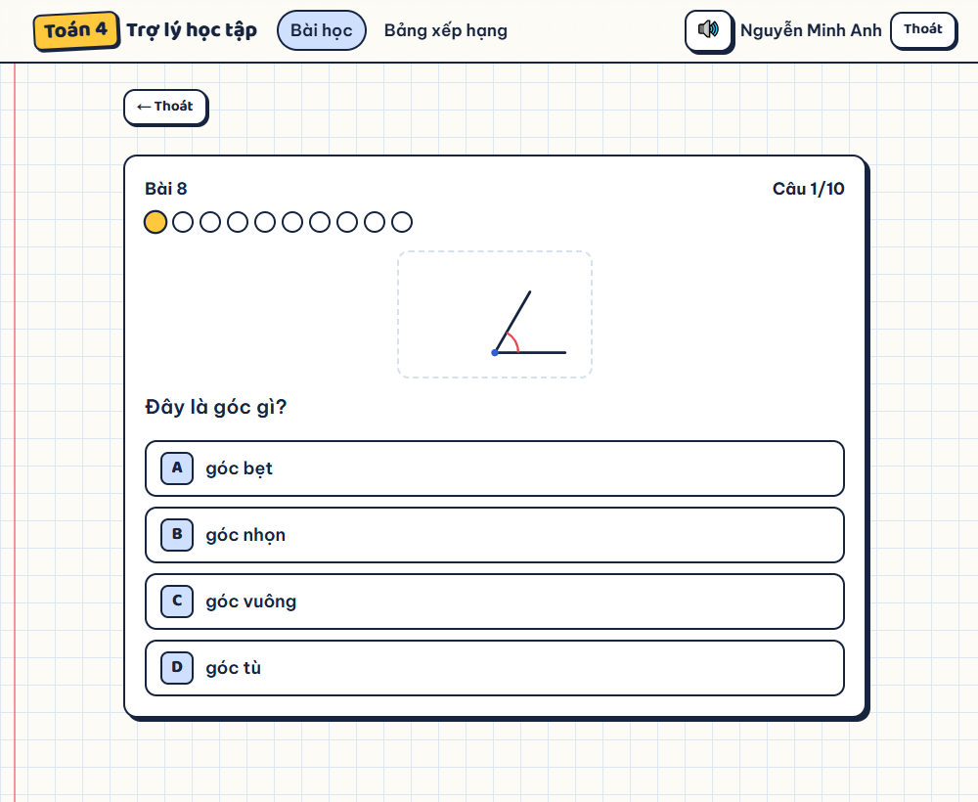
Câu hỏi có hình minh hoạ vẽ sẵn
Biểu đồ cột: đọc số liệu rồi trả lời
Hình góc: nhận biết góc nhọn, tù, vuông, bẹt
Notes:
56 câu có hình: góc, đồng hồ, hai đường thẳng, hình bình hành, hình thoi, phân số và biểu đồ cột. Hình được vẽ bằng mã nên sắc nét trên mọi màn hình.

Slide 9

Hai dạng câu: chọn đáp án và điền số
Trắc nghiệm
Chọn một đáp án A, B, C, D hoặc Đúng, Sai. Bấm là có kết quả ngay.
Điền số
Gõ kết quả, có đơn vị cho sẵn. Số gõ có dấu cách hoặc dấu chấm ngăn hàng nghìn vẫn được nhận.
Phân số xếp chồng
Tử số trên, mẫu số dưới như trong sách, không viết dạng a/b.
Notes:
Trong 1 187 câu có 494 câu trắc nghiệm (kể cả đúng sai) và 693 câu điền số.

Slide 10
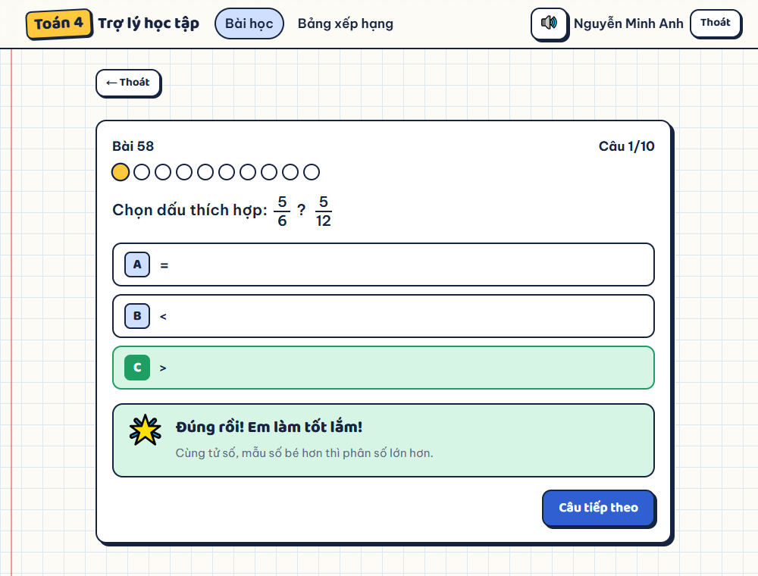
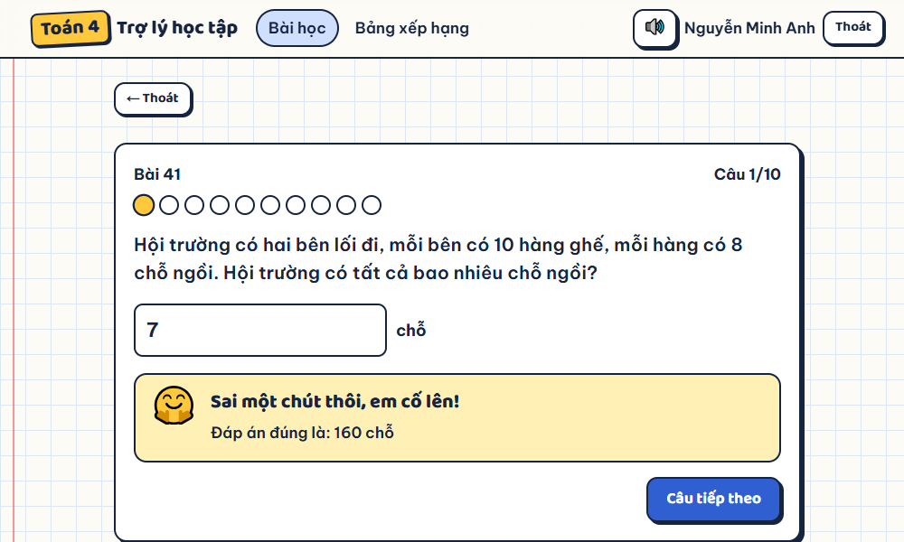
Đúng thì khen, sai thì động viên
Làm đúng: tô xanh, khen ngay
Làm sai: động viên và hiện đáp án đúng
Notes:
Làm đúng: khung xanh, lời khen và âm thanh vui. Làm sai: khung vàng, lời an ủi nhẹ nhàng, hiện đáp án đúng để em tự sửa.

Slide 11






Lời khen và an ủi có cả tiếng nói
Giỏi quá! Em làm đúng rồi!
Tiếng “ting” khi đúng, tiếng “ồ” khi sai
Là hiệu ứng tạo ngay trong trình duyệt, không cần tải tệp.
Giọng đọc tiếng Việt
Đọc lời khen hoặc lời an ủi bằng giọng có sẵn trên thiết bị.
Không sao đâu, em thử lại câu sau nhé!
Không có giọng Việt vẫn dùng được
Thiết bị đó chỉ phát tiếng hiệu ứng, giao diện vẫn hiện lời khen.
Tắt âm bằng nút loa
Ví dụ hai trong số 14 câu có sẵn
Nút loa ở đầu trang, lựa chọn được nhớ cho lần sau.
Notes:
Có 8 câu khen và 6 câu an ủi. Giọng đọc dùng giọng tiếng Việt có sẵn của thiết bị; máy không có giọng Việt vẫn nghe được tiếng hiệu ứng.

Slide 12
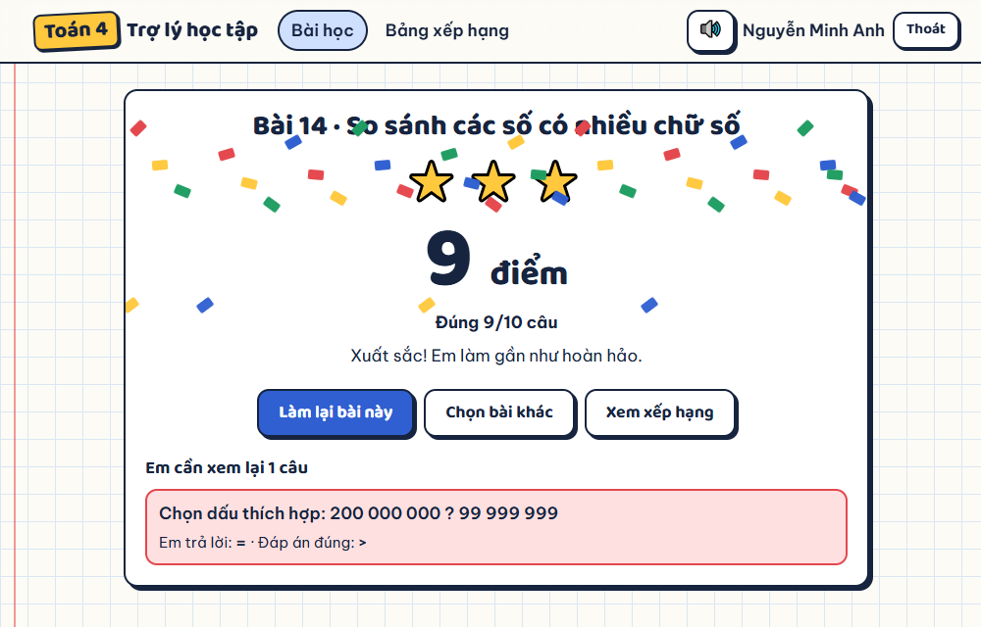

Kết quả, số sao và các câu cần xem lại
Điểm trên thang 10
Đúng 9 trên 10 câu thì được 9 điểm.
Ba mức sao
5 điểm được 1 sao, 7 điểm được 2 sao, 9 điểm được 3 sao.
Xem lại câu đã sai
Hiện câu hỏi, đáp án em chọn, đáp án đúng và gợi ý.
Pháo giấy từ 7 điểm
Kèm lời nhắn phù hợp với điểm vừa đạt.
Notes:
Điểm bằng số câu đúng chia tổng số câu rồi nhân 10. Từ 5 điểm được 1 sao, từ 7 điểm 2 sao, từ 9 điểm 3 sao. Từ 7 điểm có pháo giấy.

Slide 13
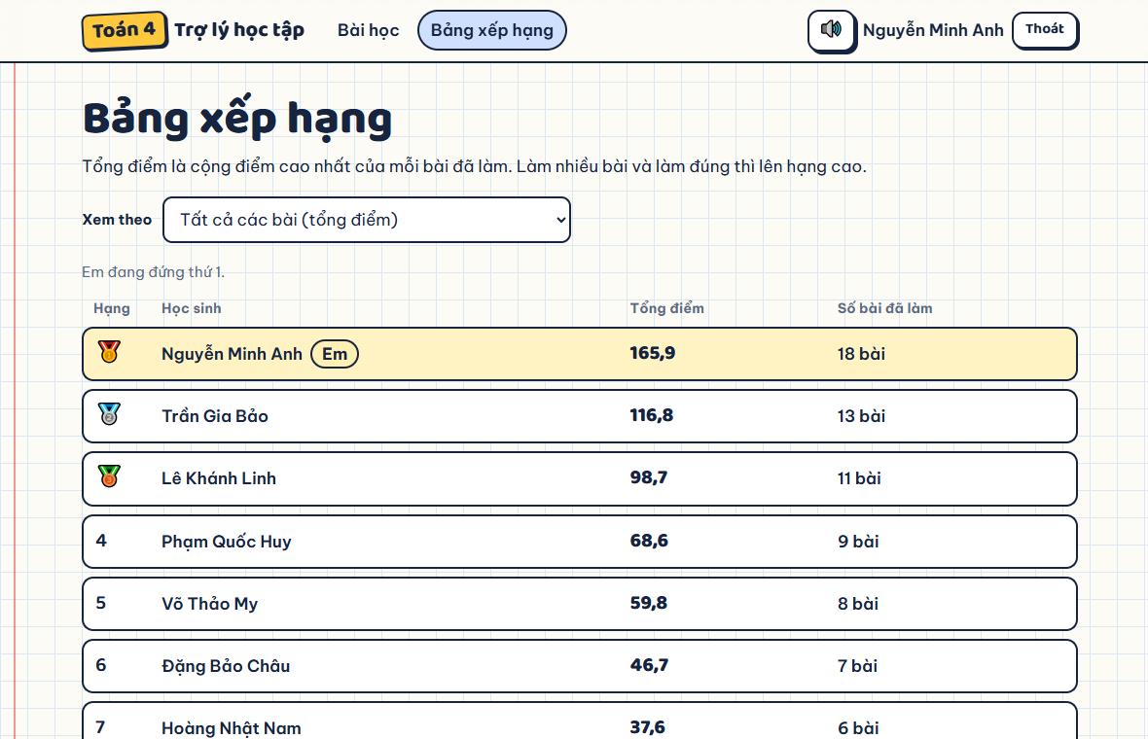

Bảng xếp hạng cho cả lớp cùng xem
Tổng điểm
Cộng điểm cao nhất của mỗi bài đã làm, nên làm nhiều bài thì lên hạng.
Xếp theo từng bài
Chọn một bài để xem ai cao điểm nhất; bằng điểm thì ai làm nhanh hơn đứng trên.
Cả lớp cùng xem
Học sinh và giáo viên đều xem được; tên của em được tô nổi.
Notes:
Xếp hạng chung là tổng điểm cao nhất của từng bài. Có thể chọn một bài để xem riêng; bằng điểm thì ai làm nhanh hơn đứng trên. Học sinh và giáo viên đều xem được.

Slide 14
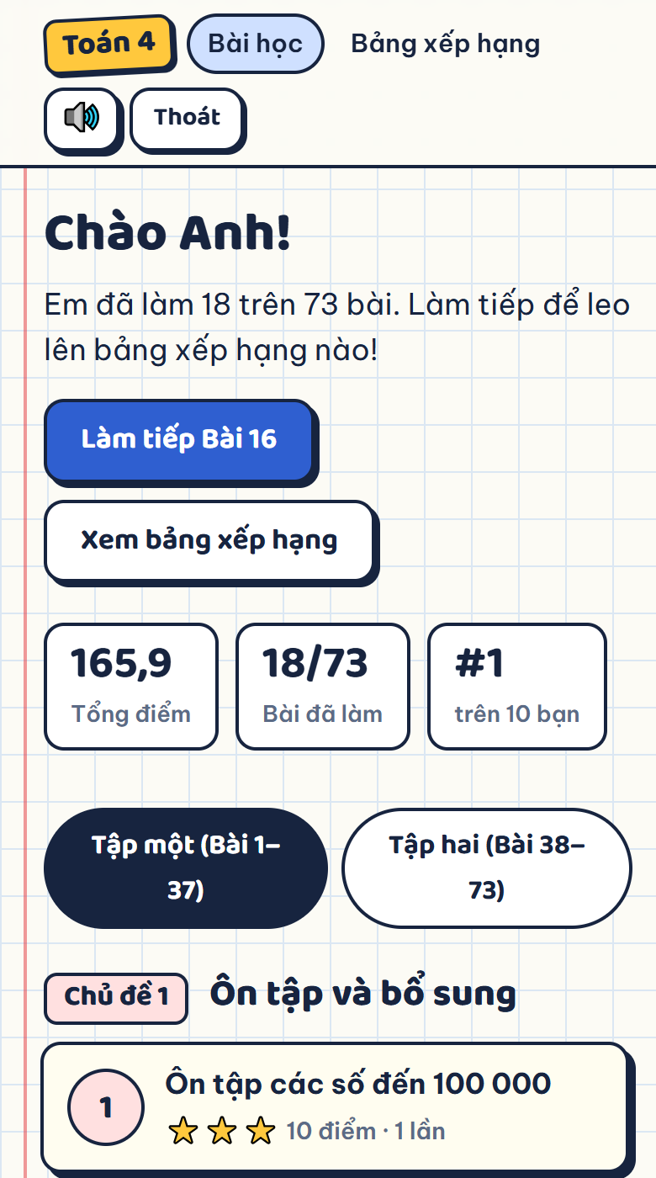
Dùng được trên điện thoại và máy tính
Giao diện co giãn
Một địa chỉ web chung cho điện thoại, máy tính bảng và máy tính.
Không cần cài đặt
Mở bằng trình duyệt là học được, không phải tải ứng dụng.
Nút bấm to, dễ chạm
Đáp án và nút trả lời đủ lớn cho ngón tay của em.
Notes:
Giao diện co giãn theo màn hình. Học sinh mở trình duyệt là học được, không cần cài ứng dụng.

Slide 15
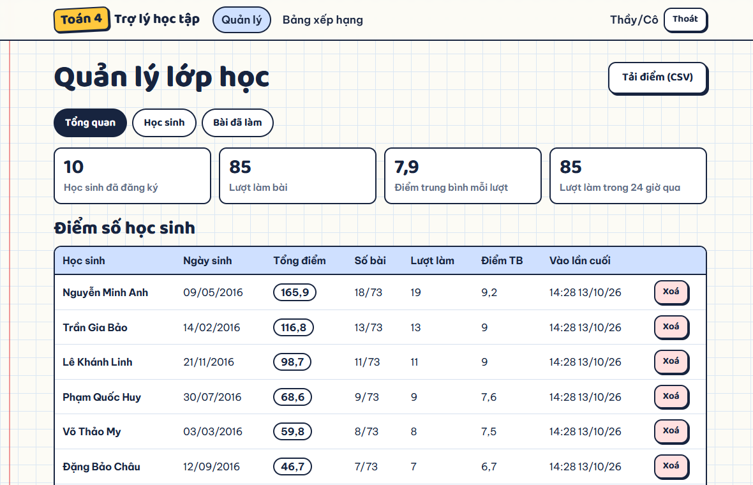

Giáo viên thấy điểm cả lớp trong một trang
Tổng quan
Số học sinh, lượt làm bài, điểm trung bình và lượt làm trong 24 giờ qua.
Bảng điểm từng em
Tổng điểm, số bài đã làm, điểm trung bình và lần vào gần nhất.
Tìm và xoá
Tìm học sinh theo tên; xoá một em hoặc một lượt làm bài.
Notes:
Trang quản lý: bốn chỉ số tổng quan, bảng điểm từng học sinh, tìm theo tên, xoá học sinh hoặc một lượt làm bài. Dùng tab Giáo viên ở trang đăng nhập.

Slide 16
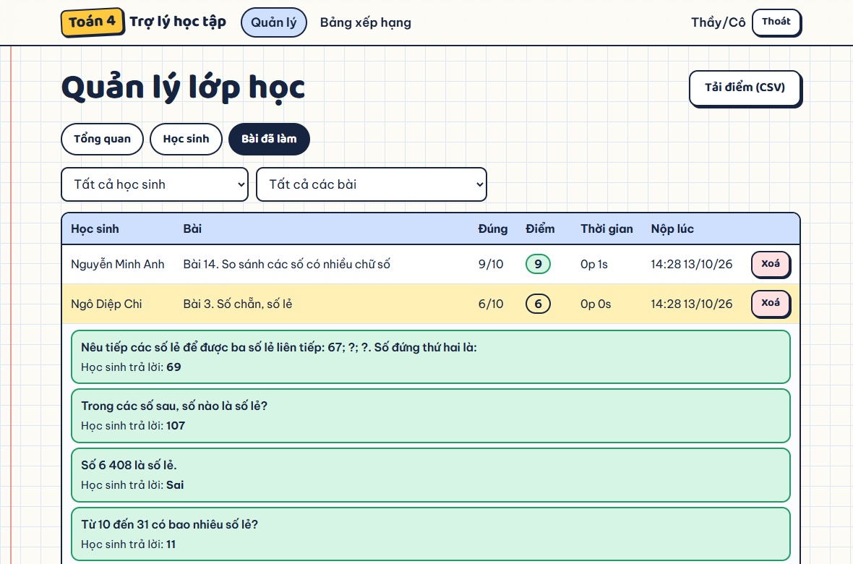


Xem được từng câu học sinh đã trả lời
Lọc nhanh
Theo từng học sinh hoặc theo từng bài.
Mở từng lượt làm
Thấy từng câu: em trả lời gì, đáp án đúng là gì.
Tải điểm về Excel
Tệp CSV gồm tên, ngày sinh, bài, điểm, thời gian và giờ nộp.
Notes:
Mở một lượt làm để xem từng câu: em trả lời gì, đáp án đúng là gì. Có thể lọc theo học sinh hoặc theo bài và tải toàn bộ điểm ra CSV mở bằng Excel.

Slide 17
1 187 câu hỏi cho 13 chủ đề
Soạn lại, không chép
Câu hỏi bám theo bài tập của từng bài trong sách, viết lại để máy chấm được.
Kiểm tra tự động
Mỗi câu có đáp án hợp lệ và không trùng đề trong cùng bài.
Cần giáo viên duyệt
Nên rà đáp án trước khi dùng chính thức với học sinh.
Notes:
Số câu theo chủ đề. Chủ đề Phép nhân và phép chia có nhiều câu nhất vì có 11 bài. Câu hỏi được soạn lại bám theo bài tập của sách, cần giáo viên duyệt trước khi dùng chính thức.

Slide 18



Ba lớp: trình duyệt, máy chủ, cơ sở dữ liệu
Trình duyệt
Máy chủ trên Vercel
Neon Postgres
Giao diện cho học sinh và giáo viên, hình vẽ sẵn, âm thanh và giọng đọc.
Đăng nhập, rút câu hỏi, chấm điểm, tính xếp hạng và trang quản lý.
Lưu học sinh, từng lượt làm bài, từng câu trả lời và điểm số.
Next.js 16
React 19
TypeScript
Neon Postgres
Vercel
Không cần máy chủ riêng: mã chạy trên Vercel, dữ liệu nằm ở Neon Postgres.
Notes:
Trình duyệt hiển thị giao diện. Máy chủ Next.js trên Vercel xử lý đăng nhập, chọn câu, chấm điểm, xếp hạng. Dữ liệu lưu trên Neon Postgres, một cơ sở dữ liệu online.

Slide 19


Đáp án và dữ liệu học sinh được bảo vệ ra sao
Đáp án ở máy chủ
Phiên đăng nhập ký số
Chỉ gửi đáp án đúng sau khi em đã trả lời câu đó, và không cho đổi đáp án.
Cookie httpOnly có chữ ký, tự hết hạn: 60 ngày với học sinh, 8 giờ với giáo viên.
Mật khẩu không nằm trong mã
Chỉ lưu dữ liệu cần thiết
Mật khẩu giáo viên lưu trong biến môi trường của Vercel.
Họ tên, ngày sinh và kết quả làm bài. Giáo viên xoá được từng học sinh.
Notes:
Đáp án nằm ở máy chủ và chỉ gửi sau khi học sinh trả lời. Phiên đăng nhập ký số, mật khẩu giáo viên nằm trong biến môi trường, chỉ lưu dữ liệu cần thiết.

Slide 20

Những giới hạn cần biết và bước tiếp theo
Cần lưu ý
Bước tiếp theo
Đăng nhập bằng tên và ngày sinh tiện cho lớp học, nhưng ai biết hai thông tin này đều vào được tài khoản.
Câu hỏi do biên soạn lại, cần giáo viên duyệt đáp án trước khi dùng chính thức.
Giọng đọc tiếng Việt phụ thuộc thiết bị; máy không có thì chỉ nghe tiếng hiệu ứng.
Mã PIN riêng cho từng em để tài khoản chắc chắn hơn.
Chia học sinh theo lớp hoặc nhóm, xem xếp hạng từng lớp.
Thêm lời giải từng bước cho các câu khó.
Báo cáo theo chủ đề để thấy em yếu phần nào.
Notes:
Nói rõ giới hạn: đăng nhập bằng tên và ngày sinh phù hợp lớp học nhưng không phải xác thực mạnh; câu hỏi cần giáo viên duyệt; giọng đọc phụ thuộc thiết bị. Các bước tiếp theo là hướng phát triển, chưa làm.

Slide 21
Dùng thử ngay
tro-ly-toan-4.vercel.app
Học sinh: nhập họ tên và chọn ngày sinh.
Giáo viên: chọn tab Giáo viên và dùng tài khoản quản lý được cấp.
Mã nguồn: github.com/Thi2904/tro-ly-toan-4
Notes:
Kết thúc: mời dùng thử bản chạy thật. Học sinh vào bằng tên và ngày sinh; giáo viên dùng tài khoản quản lý do nhà trường cấp.

